Slide 1


স্বা
ত
গ
ম
আফরোজা-রংপুর

Slide 2

১০ম শ্রেনী
বিষয়ঃ জীব বিজ্ঞান
অধ্যায়ঃ১৪
সময়ঃ ৫০ মিনিট
পরিচিতি
উপস্থাপনায়
আফরোজা নাসরীন সুলতানা
সহকারী শিক্ষিকা
রংপুর জিলা স্কুল,রংপুর।
আফরোজা-রংপুর

Slide 3
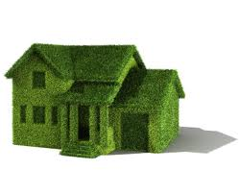
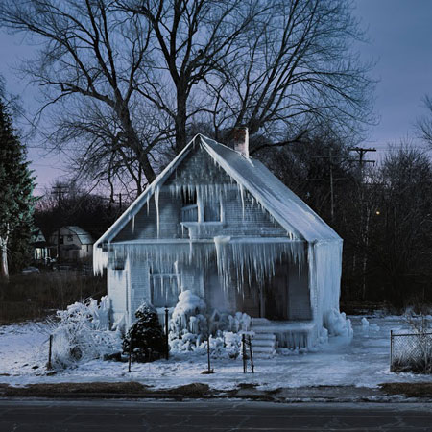
নিচের চিত্রগুলো লক্ষ্য করঃ
কি দেখতে পাচ্ছ ?
আফরোজা-রংপুর

Slide 4
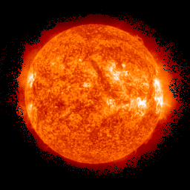
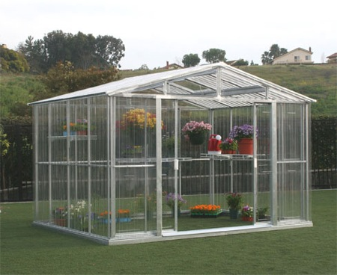
আফরোজা-রংপুর

Slide 5
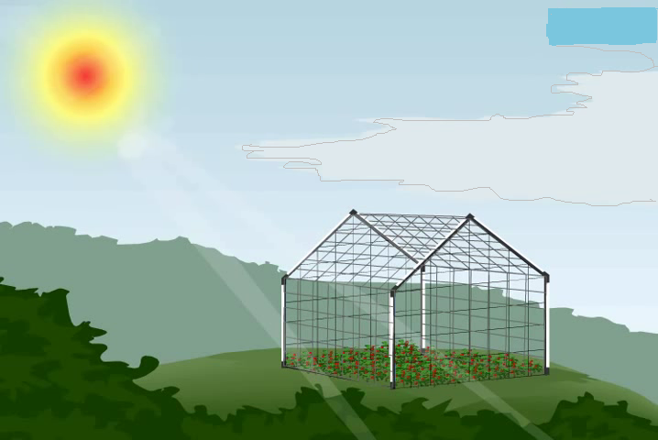
গ্রীন হাউজ প্রতিক্রিয়া

Slide 6

শিখন ফলঃ
১। গ্রীন হাউজ কী তা বলতে পারবে।
২। গ্রীন হাউজ প্রতিক্রিয়া ব্যাখ্যা করতে পারবে।
৩।কেন পৃথিবীতে co2এর পরিমান বাড়ছে তা বলতে পারবে।
৪। গ্রীন হাউজ প্রতিক্রিয়ার ফলে সৃষ্ট সমস্যা গুলো চিহ্নিত করে সমাধানের উপায় বের করতে পারবে।
আফরোজা-রংপুর

Slide 7
নীচের চিত্রগুলো দেখ-কি বুঝতে পারছ?
আফরোজা-রংপুর

Slide 8
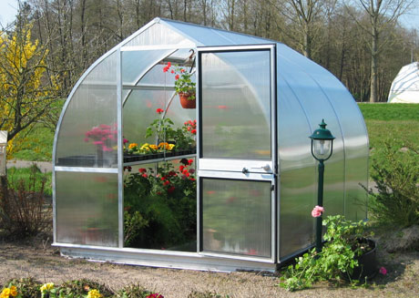
শীতপ্রধান দেশে ঠান্ডা থেকে বাঁচানোর জন্য কাঁচের ঘরের ভেতরে গাছপালা লাগানো হয়।কাচ তাপ কুপরিবাহী বলে বাইরের ঠান্ডা ভেতরে ঢুকতে পারে না,ভেতরের গরম ও বাইরে বের হতে পারে না।
গ্রীনহাউজ
আফরোজা-রংপুর

Slide 9
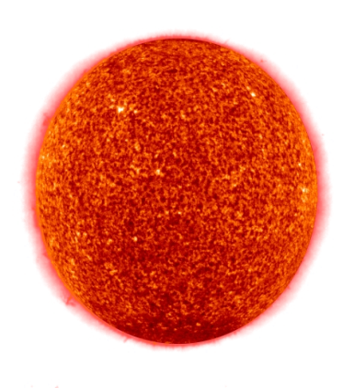

নিচের চিত্রটি লক্ষ্য করঃ
কি দেখতে পাচ্ছ ?
সূর্যের আলো পৃথিবীকে উত্তপ্ত করছে।এই উত্তাপের অনেকটাই বিকিরিত হয়ে বায়ুমন্ডলের মধ্যে দিয়ে হারিয়ে যাচ্ছে মহাশূন্যে।ফলে পৃথিবীর বায়ুমন্ডলের উত্তাপ মোটামুটি একরকম থাকে।
আফরোজা-রংপুর

Slide 10
CO2
বায়ুমন্ডল
CO2
CO2
CO2
CO2
কার্বন-ডাই-অক্সাইডের স্তর তাপ বিকিরণে বাধা দিয়ে বায়ুমণ্ডলকে উত্তপ্ত করছে।
আফরোজা-রংপুর

Slide 11
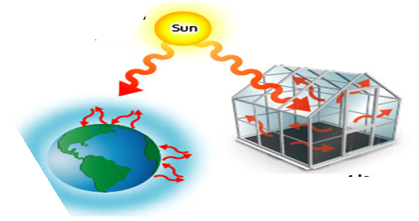
নিচের চিত্রটি লক্ষ্য করঃ
কি বুঝতে পাচ্ছ ?
গ্রীনহাউজের ভিতরের তাপ কাচের ভিতর দিয়ে বাইরে যেতে পারে না ফলে ঘর গরম থাকে।পৃথিবীর তাপও একইভাবে বায়ুমন্ডলের CO2 এর ভিতর দিয়ে মহাশূন্যে যেতে না পারার কারণে পৃথিবীউত্তপ্ত হয়ে পড়ে।এই ঘটনাই গ্রীনহাউস প্রতিক্রিয়া।
আফরোজা-রংপুর

Slide 12

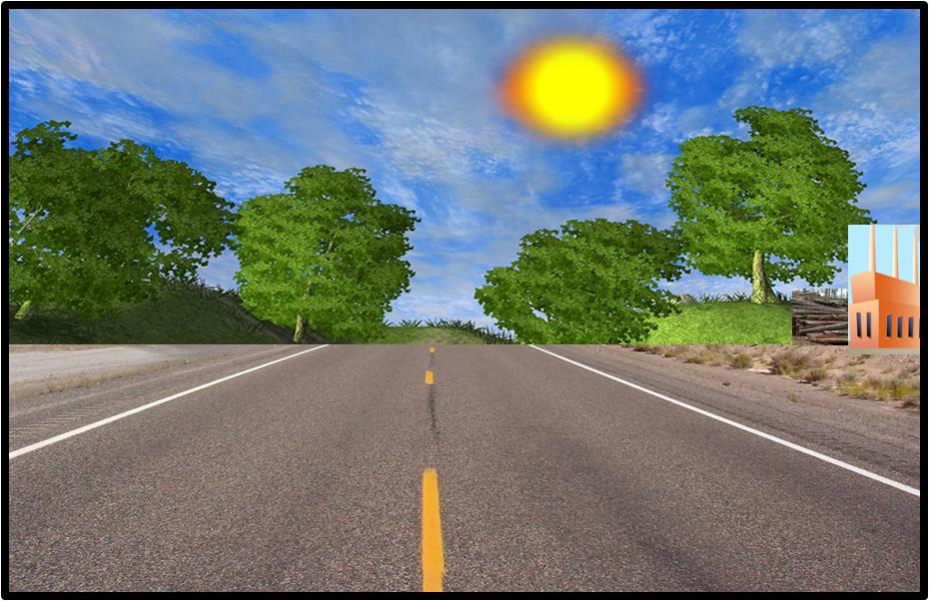




নিচের ছবিগুলো দেখ ও চিন্তা করে বলোতো কী হচ্ছে?
o2
co2
co2
o2
o2
o2
o2
o2
o2
আফরোজা-রংপুর
সকালের বিশুদ্ধ বাতাস লোকজন ব্যায়াম করছে। বাতাসে অক্সিজেনের পরিমাণ বেশী।

Slide 13
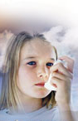
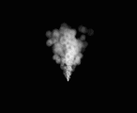
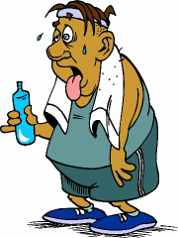

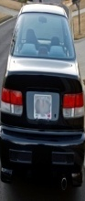
co2
co2
co2
co2
CO2
CO
SO2
co2
co2
co2
co2
o2
o2
co2
co2
o2
co2
co2
co2
আফরোজা-রংপুর

Slide 14
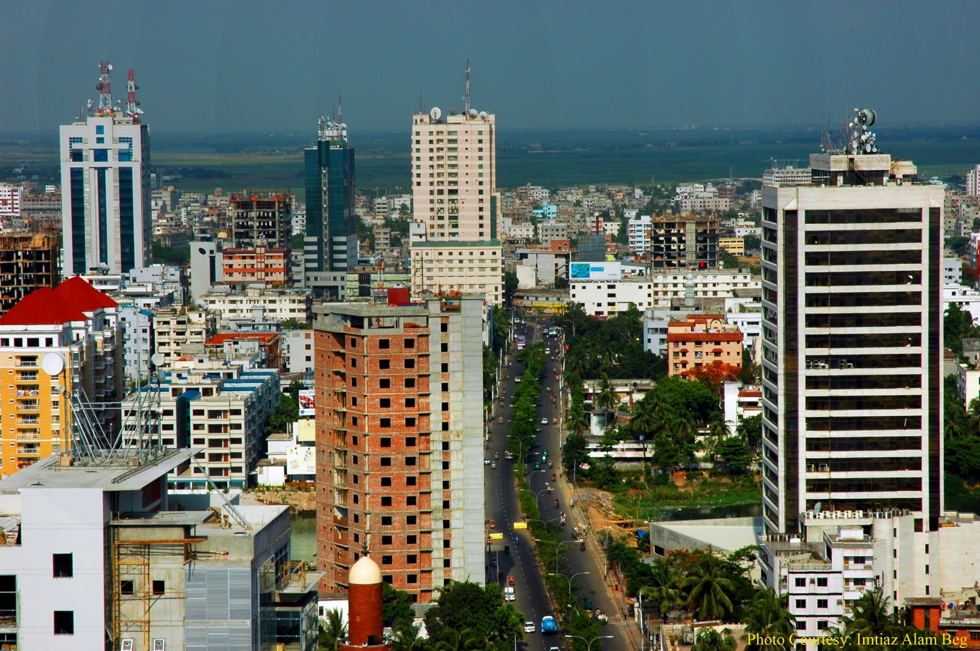
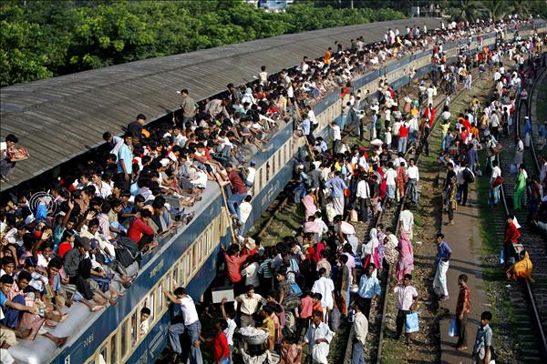
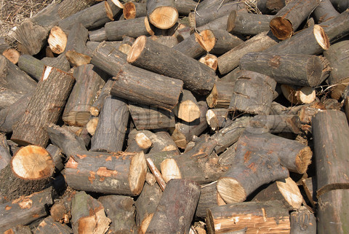
co2
co2
co2
co2
আফরোজা-রংপুর

Slide 15


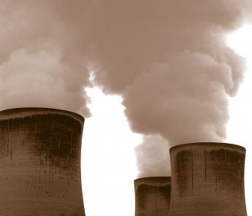
co2
co2
co2
co2
co2
co2
বর্ধিত জনসংখ্যার চাহিদা মেটাতেই বায়ুমণ্ডলে co2 এর পরিমাণ বাড়ছে।
আফরোজা-রংপুর

Slide 16
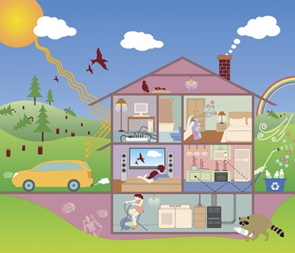
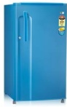
নিচের ছবিতে দেখা যাচ্ছে আমাদের নিত্য ব্যবহার্য বিভিন্ন সরঞ্জাম, বলোতো এগুলোর মধ্যে কোন সরঞ্জামগুলো থেকে co2 নিঃসরণ হয়?
আফরোজা-রংপুর

Slide 17
এবার পুরো প্রক্রিয়াটির ভিডিও আরো একবার দেখিঃ

Slide 18
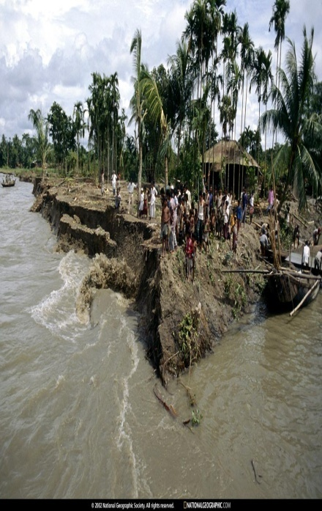
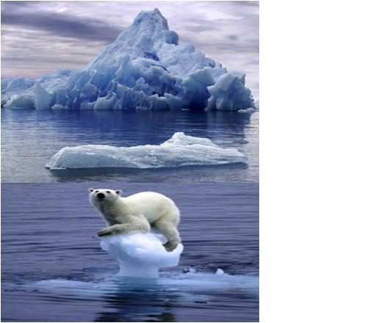
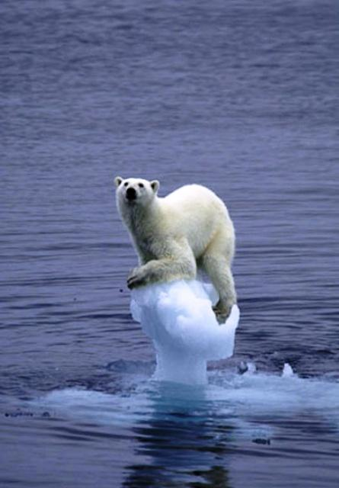
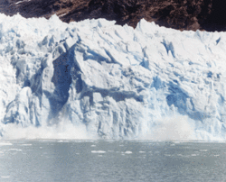
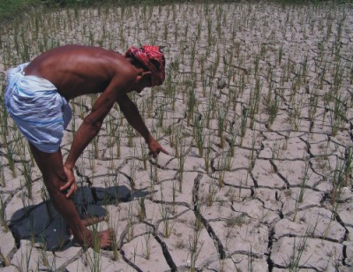
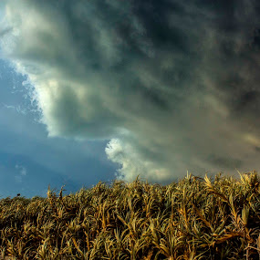
নিচের চিত্রে কী দেখছ?এমন কেন হচ্ছে বলোতো?
গ্রীন হাউজ প্রতিক্রিয়ায় সৃষ্ট সমস্যা
আফরোজা-রংপুর

Slide 19
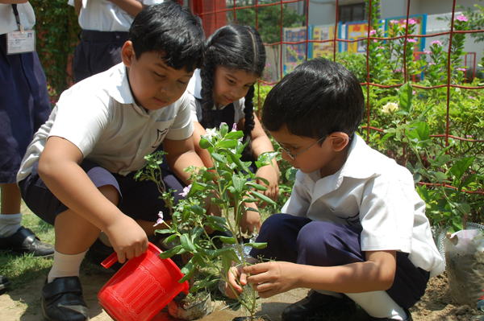
নিচের শিক্ষার্থীরা কি করছে?কেন করছে?
শিক্ষার্থীরা বৃক্ষরোপন করছে ।প্রাকৃতিক পরিবেশের ভারসাম্য বজায় রাখতে গাছপালা গুরুত্বপূর্ণ ভুমিকা পালন করে।
আফরোজা-রংপুর

Slide 20
সময়ঃ৩ মিঃ+৮মিঃ
কাজ শেষে উপস্থাপনঃ ৮ মিঃ
দলীয় কাজঃ
গ্রীন দলঃ শীতপ্রধাণ দেশে কেন গ্রীন হাউজ তৈরী করা হয়?
হাউজ দলঃপৃথিবীকে কেন গ্রীন হাউজের সাথে তুলনা করা হয়?
পৃথিবী দলঃ আজকের উল্লেখিত কারণ বাদে co2 বৃদ্ধির আর কী কী কারণ আছে?
সূর্য দলঃ গ্রীন হাউজ প্রতিক্রিয়ার ফলে সৃষ্ট অন্যান্য সমস্যাগুলো লিখ ?
আফরোজা-রংপুর

Slide 21
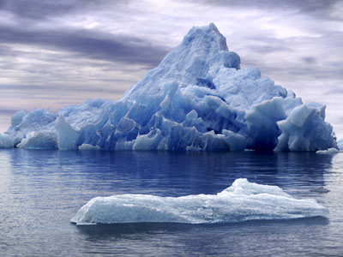
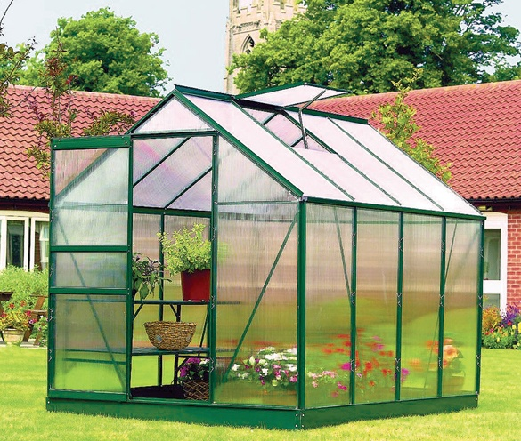
মূল্যায়নঃ
চিত্রের প্রক্রিয়াটির সমস্যা কিভাবে সমাধান করবে?
চিত্রতে কী দেখছ ?কেন এই ঘর তৈরী করা হয়?
চিত্রের প্রক্রিয়াটি ব্যাখ্যা কর?
আফরোজা-রংপুর

Slide 22

বাড়ির কাজঃ
গ্রীন হাউজ প্রতিক্রিয়া প্রতিরোধে তুমি কি কি পদক্ষেপ গ্রহণ করবে? উওরের স্বপক্ষে যুক্তি দাও?
আফরোজা-রংপুর

Slide 23


এসো আমরা সবাই মিলে আমাদের এই সুন্দর পৃথিবীকে রক্ষা করিঃ
ধন্যবাদ
আফরোজা-রংপুর

